Slide 1
Diplomado Módulo 6
Sesión 6.1:Gobierno Abierto

Slide 2
Temas
Antecedentes y Evolución conceptual de Gobierno Abierto.
1.1. Conceptos y enfoques
1.2. Participación en Gobierno Abierto
1.2. Gobierno Abierto Jalisco.
1.2. Gobierno Abierto Internacional.
1.3. Gobierno Abierto Nacional
2. Guía de buenas prácticas
3. Casos de éxito y ejercicios
4. Datos Abiertos

Slide 3
1. Antecedentes y Evolución conceptual de Gobierno Abierto

Slide 4
Conceptos y enfoques

Slide 5
¿Qué es gobierno abierto?
¿Qué es y que no es gobierno abierto?
Enfoques de gobierno abierto.
¿Quiénes integran el gobierno abierto?
Alcances y limitaciones
¿Cómo se puede participar?

Slide 6
¿Qué es Gobierno Abierto?
Una nueva filosofía político – administrativa.
Un nuevo enfoque en la relación gobierno – sociedad civil.
Una nueva forma de gestionar los problemas públicos.

Slide 7
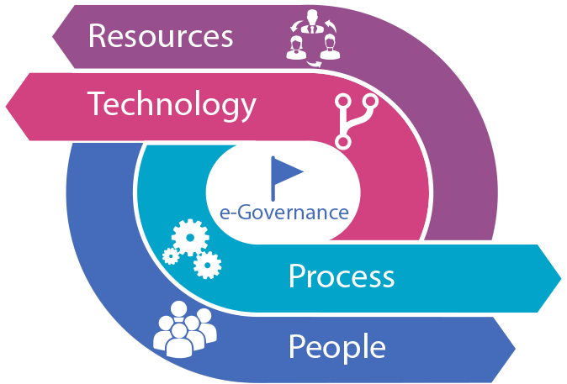
¿Que no es Gobierno Abierto?
No es “lo nuevo” de la transparencia y rendición de cuentas.
Gobierno electrónico: e- government
Gobernanza electrónica: e – governance
No se limita al uso de los datos abiertos.
Una forma de legitimar al gobierno.

Slide 8
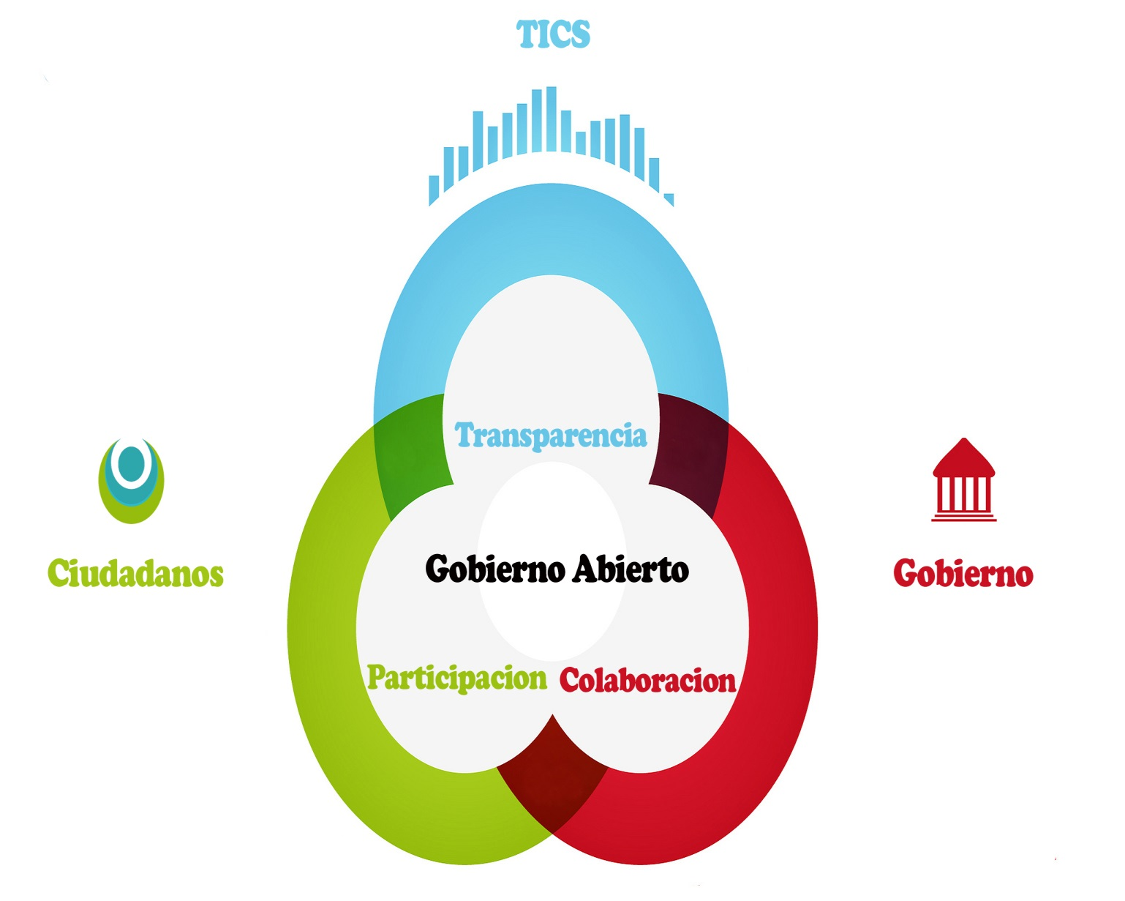
Componentes

Slide 9
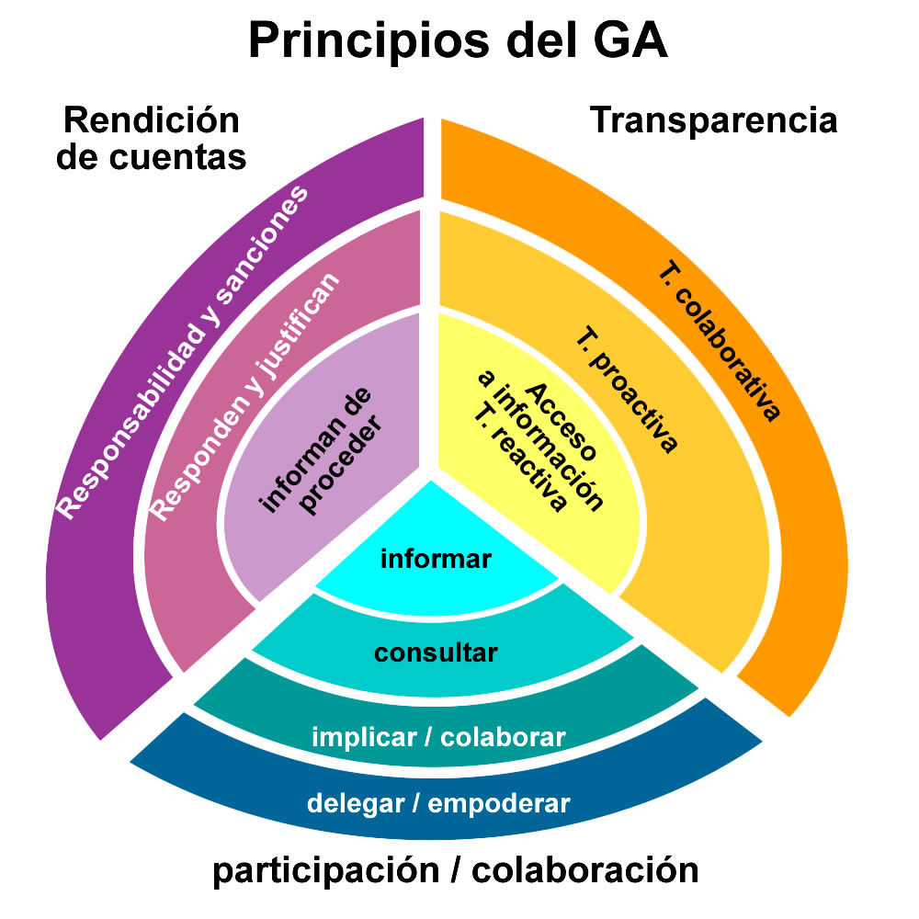
Principios

Slide 10
BENEFICIOS GOBIERNO ABIERTO
Restablecer una mayor confianza en el gobierno.
Garantizar mejores resultados al menor coste
Elevar los niveles de cumplimiento.
Asegurar la equidad de acceso a la formulación de políticas públicas
Fomentar la innovación y nuevas actividades económicas
Mejora de la eficacia

Slide 11
Co-creación y su importancia
Las Políticas Públicas no cambian al ritmo necesario.
Necesidad de identificar lo que no funciona.
Soluciones no identificadas por las maneras tradicionales de colaboración.
Encontrar nuevas formas de interacción.
Creación novedosa.

Slide 12
Enfoques
Cambio tecnológico:
Enfatiza el uso de las Tecnologías de
la Información y Comunicación

Slide 13
Cambio de valores del servicio público:
Destaca nueva cultura organizacional.

Slide 14
Nuevo modo de gobernar:
Nuevo modelo de gestión pública.

Slide 15
Gobierno Abierto Internacional
Alianza para el Gobierno Abierto

Slide 16
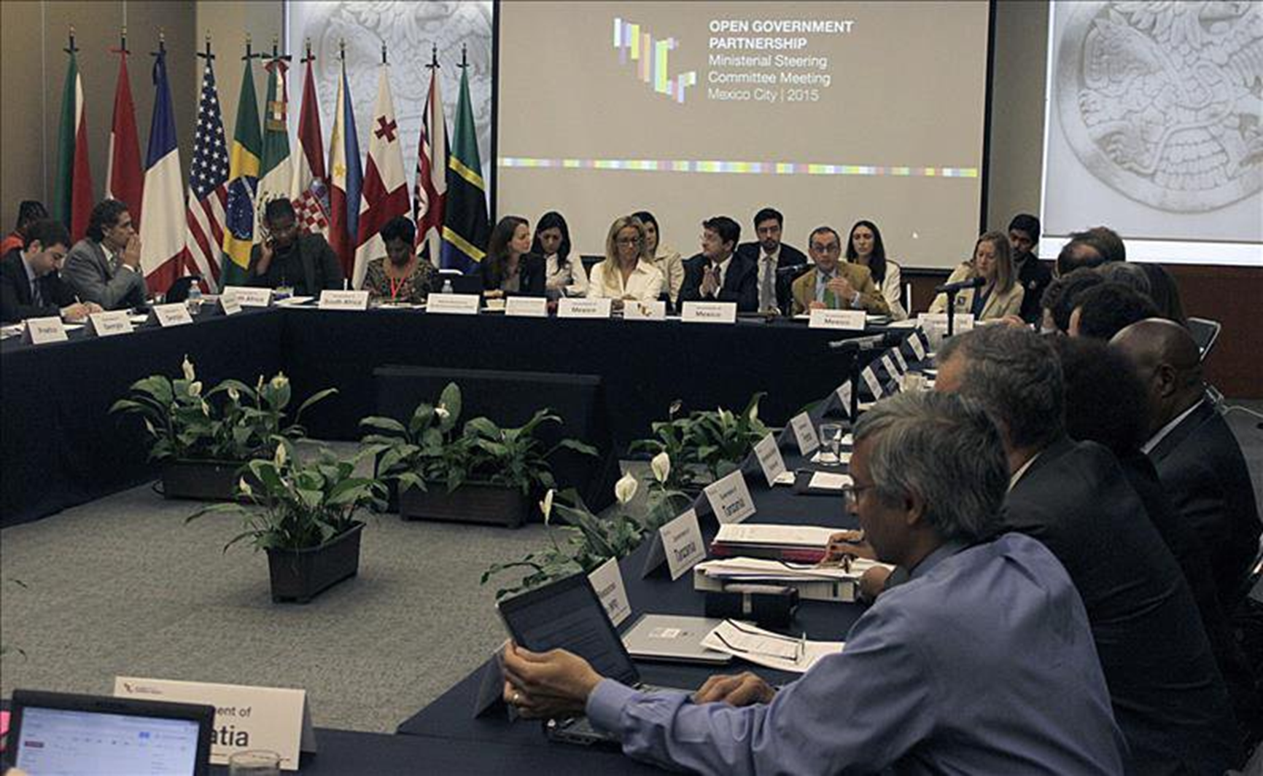
Antecedentes
En septiembre de 2011 a iniciativa de Barack Obama se formó la Alianza por el Gobierno Abierto (Open Government Partnership).

Slide 17
Alianza para el Gobierno Abierto (Open Government Partnership)
Actualmente 69 países del mundo forman parte de la Alianza.
El objetivo es asegurar el establecimiento de compromisos concretos por parte de los gobiernos.

Slide 18
Alianza para el Gobierno Abierto en México
Desde el año 2011 nuestro país forma parte de la Alianza Global al ser uno de los 8 países fundadores.
INAI
Sociedad Civil
Gobierno Federal
¿Cómo funciona?
El esquema de la alianza es de colaboración horizontal a través de un Secretariado Técnico Tripartita que es el órgano máximo de toma de decisiones

Slide 19
Compromisos de los países miembros.
Aumentar la disponibilidad de información sobre las actividades del gobierno.
Apoyar la participación ciudadana.
Aumentar el acceso a las nuevas tecnologías de información.
Rendición de cuentas.

Slide 20
Propósito de las acciones de GA
Apoyar a reformadores locales con experiencia técnica y con proyectos innovadores.
Fomentar la participación de un grupo diverso de ciudadanos.
Asegurar que los países rindan cuentas referentes a los avances en el cumplimiento de compromisos de OGP.

Slide 21
Programa subnacional de la Alianza para el Gobierno Abierto (OGP)
Inició en abril de 2016 con 15 gobiernos subnacionales:
6 ciudades de América
3 en Europa
3 en África
3 en Asia
El programa fue diseñado para identificar e involucrar a más individuos en los esfuerzos de gobierno abierto.

Slide 22
¿Qué es gobierno abierto?

Slide 23
Participación en Gobierno Abierto

Slide 24
¿Cómo se puede participar?
Asistiendo a foros, conferencias, talleres.
Participando en las mesas de trabajo, encuestas.
Colaborando en las comisiones.
Vigilando el actuar de los gobiernos.
Generando opinión y debate sobre los temas tratados.
Exigiendo rendición de cuentas.

Slide 25
¿Cómo se hace Gobierno Abierto?
Acciones particulares
Plan de Acción. (compromisos)

Slide 26
Alcances/características de los compromisos de un Plan de Acción:
Compromisos sobre temas relevantes.
Resultados a corto plazo.
Consensos con respaldo político.
Aprovechamiento de recursos públicos y privados.
Sinergia en la atención de problemas.
Visibilización nacional e internacional.

Slide 27
Limitaciones:
Depende de la voluntad política.
No hay soporte jurídico.
Rendición de cuentas débil.
Involucra pocos actores.
Modelo en construcción.
Continuidad incierta.
Riesgo de politización

Slide 28
Gobierno Abierto en Jalisco

Slide 29
¿Qué dice la Ley sobre gobierno abierto?
En la constitución Política del Estado de Jalisco:
Gobierno abierto es el instrumento que permite la participación social de toda persona en los procesos de elaboración y evaluación de las políticas públicas, contribuyendo a la transparencia, a la rendición de cuentas y el combate a la corrupción
Código electoral y de participación social del Estado de Jalisco:
Reconoce a Gobierno Abierto como unos de los instrumentos de participación social.
Señalando que ninguno de los instrumentos de participación podrá utilizarse para disminuir o revocar el reconocimiento o ampliación de derechos humanos.
Ley de Transparencia y Acceso a la Información Pública del Estado de Jalisco y sus Municipios:
ITEI Fomenta los principios como lo son:
a) GOBIERNO ABIERTO, transparencia, rendición de cuentas;
b) Participación ciudadana, accesibilidad e innovación tecnológica.
Gobierno Abierto: El ITEI coadyuvará con los sujetos obligados y representantes de la sociedad civil en la implementación de mecanismos de colaboración para la promoción e implementación de políticas y mecanismos de apertura gubernamental.

Slide 30
Comunidades Tecnológicas de la Sociedad
Órgano Garante ITEI
Organizaciones no Gubernamentales
Poder Ejecutivo del Estado
Conformación del Secretariado Técnico Local en nuestro estado
Cámaras de Empresarios
Gobiernos Municipales
Academia
Poder Judicial del Estado
Poder Legislativo del Estado

Slide 31
Cronología de los trabajos realizados
Acción | Fecha
Instalación del Secretariado | 15 de octubre 2015
Elección de Jalisco en el programa piloto subnacional de Gobierno Abierto de OGP * | Abril 2016
Mesas de Diálogo para la Integración del Plan de Acción en Gobierno Abierto Jalisco | 14 de junio 2016
Conferencias de sensibilización municipales | Agosto, septiembre y octubre (2016)
Consulta en línea | 25 agosto al 11 septiembre 2016
Consulta ampliada | 17 al 21 de octubre 2016
Mesas de Trabajo con expertos | 14 de noviembre 2016
Aprobación del Plan de Acción | 30 de noviembre 2016

Slide 32
Construcción del Plan de Acción
IDENTIFICACIÓN DE PROBLEMATICAS
Desarrollo de MESAS DE TRABAJO temáticas
CONSULTA ABIERTA A LA SOCIEDAD
DEFINICIÓN DE PROBLEMATICAS
REUNIONES DE TRABAJO con expertos (funcionarios y sociedad civil)
DEFINICIÓN preliminar DE COMPROMISOS
PRESENTACIÓN DE COMPROMISOS al STL
Definición de PLANES DE TRABAJO para cumplir los compromisos
INTEGRACIÓN DEL PLAN DE ACCIÓN
APROBACIÓN del Plan de Acción por parte del STL
PRESENTACIÓN del Plan de Acción Local Jalisco 2016 – 2018 cumbre OGP

Slide 33
Mesas de Diálogo para la Integración del Plan de Acción en Gobierno Abierto
Objetivo:
Identificación de actores relevantes y temas prioritarios para los sectores
Resultados:
Dio a conocer la formalización de la Agenda a través del Secretariado

Slide 34
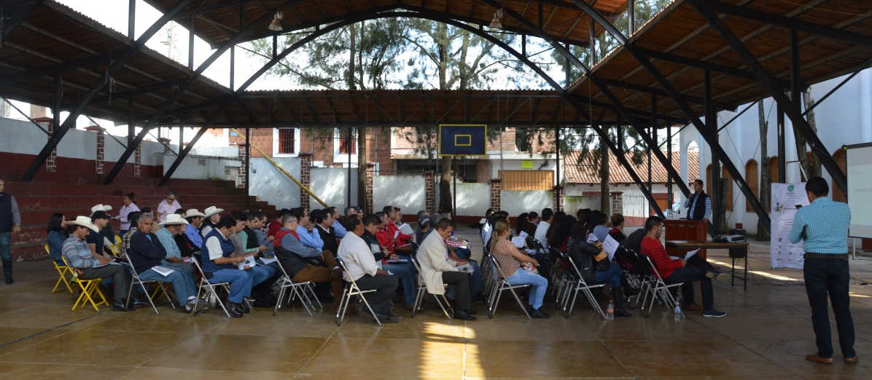
Conferencias de sensibilización municipales
Resultados:
Visita 8 Regiones
79 municipios
Asistencia 1,000 jaliscienses

Slide 35
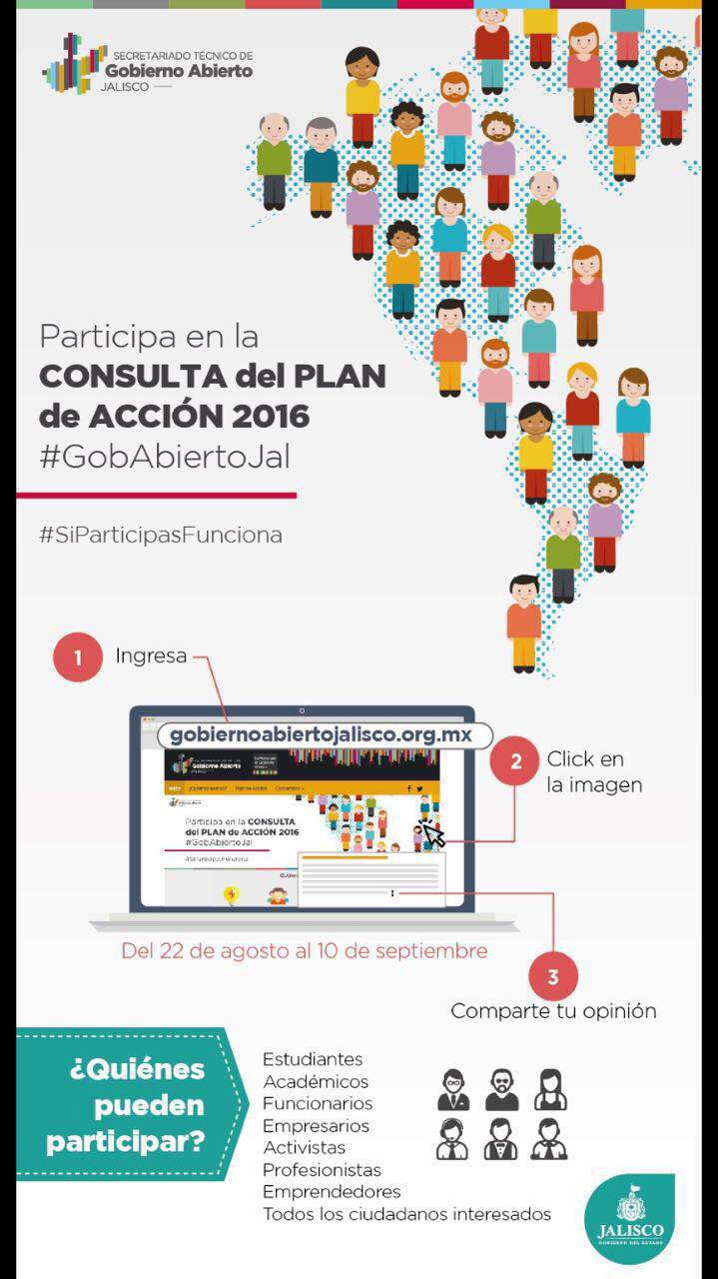
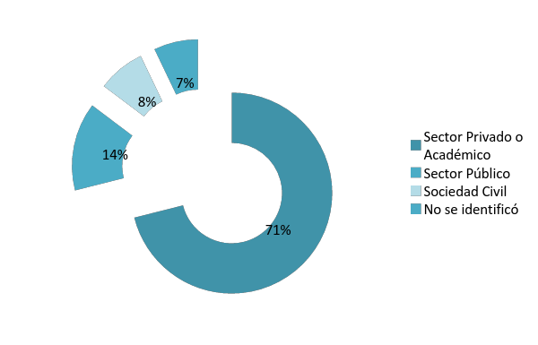
Consulta en línea
Resultados:
198 personas participaron principalmente del sector privado y académico.

Slide 36
Consulta ampliada
Se realizó en las plazas públicas de 52 municipios.
2,718 personas participaron respondiendo a la consulta.
65.7% de los participantes son habitantes del interior del Estado.

Slide 37
Colaboración con Reboot
Agosto - Noviembre
2016
Objetivos:
Fortalecer la participación ciudadana en la identificación de problemas de interés público.
Robustecer el concepto de co-creación en el proceso de elaboración del PAL en Jalisco.

Slide 38
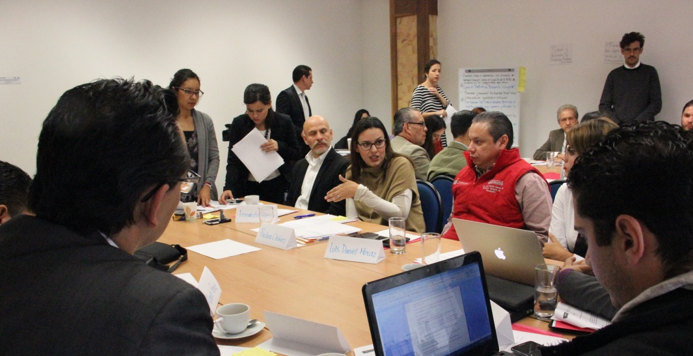
Mesas de Trabajo con expertos
Objetivo:
Análisis de los problemas planteados por la sociedad en los distintos ejercicios de participación realizados por el Secretariado.
Resultados:
Participación de 47 expertos de distintos sectores.
Propuestas concretas de acción a los problemas resultado de las consultas.

Slide 39
Plan de Acción Jalisco 2016-2018

Slide 40
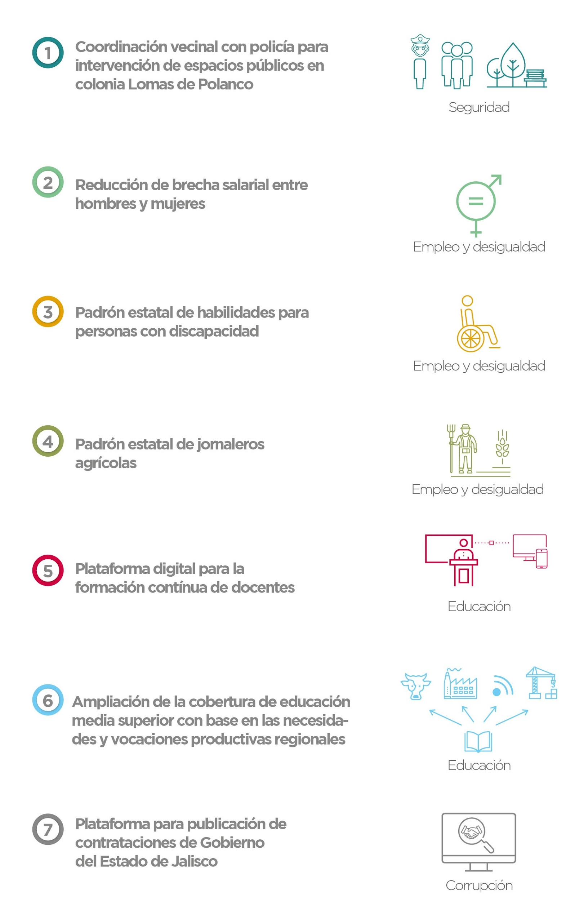
7 Compromisos del Plan de Acción

Slide 41
Compromiso #1
Nombre del Compromiso | PROYECTO DE INTERVENCIÓN EN LA COLONIA LOMAS DE POLANCO A TRAVÉS DE LA COORDINACIÓN VECINAL CON POLICÍA Y ESPACIOS ABIERTOS DEL MUNICIPIO DE GUADALAJARA
Objetivo | Generar dinámicas y aumentar la confianza entre autoridades de seguridad pública y los vecinos, a través de la construcción de mecanismos de retroalimentación sobre los problemas de inseguridad más recurrentes en la zona.

Slide 42
Compromiso | PROYECTO DE INTERVENCIÓN EN LA COLONIA LOMAS DE POLANCO A TRAVÉS DE LA COORDINACIÓN VECINAL CON POLICÍA Y ESPACIOS ABIERTOS DEL MUNICIPIO DE GUADALAJARA
Metas | 1. Planeación de la intervención a realizar.
 | 2. Recolección de datos estadísticos sobre índice delictivo en la colonia y posibles espacios públicos a intervenir.
 | 3. Reunión con vecinos para identificar los factores de riesgo, así como definir acciones a realizar e implementación de las mismas en coordinación con la ciudadanía y la sociedad civil.
 | 4. Documentación de las experiencias y evaluación de los resultados.
 | 5. Publicación de los resultados del piloto

Slide 43
Compromiso #2
Nombre del Compromiso | REDUCCIÓN DE LA BRECHA SALARIAL ENTRE HOMBRES Y MUJERES EN EL ESTADO DE JALISCO
Objetivo | Disminuir la brecha salarial entre hombres y mujeres en el Estado de Jalisco, a través de la co-responsabilidad en el diseño e implementación de políticas y prácticas que permitan la equiparación salarial e igualdad.

Slide 44
Compromiso | REDUCCIÓN DE LA BRECHA SALARIAL ENTRE HOMBRES Y MUJERES EN EL ESTADO DE JALISCO
Metas | Publicación de los resultados completos del estudio realizado sobre la realidad de la desigualdad salarial entre hombres y mujeres y sectores vulnerables, en formato de datos abiertos (plataforma digital).
 | Publicación de las estrategias y recomendaciones de los miembros del CESPT para disminuir la brecha salarial en Jalisco
 | Entrega de distintivos a al menos 20 empresas con condiciones alineadas a políticas del plan de trabajo: Distintivo de Espacios por la Igualdad Distintivo de Buenas Prácticas Laborales

Slide 45
Compromiso #3
Nombre del Compromiso | PADRÓN ESTATAL DE HABILIDADES PARA PERSONAS CON DISCAPACIDAD
Objetivo | Mejorar la empleabilidad y la inclusión laboral de personas con discapacidad. Generar información necesaria para que las empresas puedan adaptar sus procesos administrativos, industriales y comerciales permitiendo que éstos puedan ser operados, todos o en alguna etapa productiva, por personas con discapacidad.

Slide 46
Compromiso | PADRÓN ESTATAL DE HABILIDADES PARA PERSONAS CON DISCAPACIDAD
Metas | Diseño y publicación de un plan de trabajo, en el seno del CESPT, que involucre a los sectores productivos, sindicatos, universidades, cámaras y organizaciones sociales para ampliar el alcance de la política pública que se deriva del padrón en cuestión.
 | Realizar las gestiones para destinar el 3% de los puestos de trabajo de la plantilla laboral del Gobierno de Jalisco a personas con discapacidad.
 | Publicar el primer módulo de la plataforma digital que permita operar la base de datos de la bolsa de trabajo, así como publicar el proceso en formato de Datos Abiertos.

Slide 47
Compromiso #4
Nombre del Compromiso | PADRÓN ESTATAL DE JORNALEROS AGRÍCOLAS
Objetivo | Mejorar las condiciones de trabajo de la fuerza laboral del sector agrícola en el Estado, asegurando sus derechos sociales y laborales.

Slide 48
Compromiso | PADRÓN ESTATAL DE JORNALEROS AGRÍCOLAS
Metas | Instalación de las primeras 65 (de 125) oficinas receptoras para empadronamiento en municipios.
 | Levantamiento del censo de jornaleros y publicación de los módulos dentro del sistema que servirá para alimentación de la base de datos de Jornaleros Agrícolas.
 | Instalación de oficinas restantes en instalaciones y predios municipales.

Slide 49
Compromiso #5
Nombre del Compromiso | PLATAFORMA TECNOLÓGICA PARA LA FORMACIÓN CONTINUA DE DOCENTES
Objetivo | Desarrollar una plataforma tecnológica que promueva el aprendizaje y la formación continua de los docentes del estado de Jalisco en sus procesos de evaluación para el ingreso, permanencia y promoción en el Sistema Educativo

Slide 50
Compromiso | PLATAFORMA TECNOLÓGICA PARA LA FORMACIÓN CONTINUA DE DOCENTES
Metas | 1. Elaboración del proyecto ejecutivo, diseño curricular e infraestructura educativa en línea de la Plataforma Tecnológica para la Formación Continua de Docentes. Establecimiento de los procedimientos administrativos y de reconocimiento y certificación de las habilidades adquiridas por medio de la Plataforma.
 | 2. Instalación de la Plataforma en las 13 Instituciones de Educación Superior de la Secretaría de Educación del Estado de Jalisco, selección y capacitación del personal académico encargado de gestionar los contenidos formativos de la Plataforma.
 | 3. Implementación de la Plataforma a partir de un grupo piloto de docentes.
 | 4. Evaluación del impacto y pertinencia de la Plataforma tras la primera fase de pilotaje. Definición de prioridades formativas para implementación generalizada en 2018

Slide 51
Compromiso #6
Nombre del Compromiso | AMPLIACIÓN DE LA COBERTURA DE EDUCACIÓN MEDIA SUPERIOR CON BASE EN NECESIDADES Y VOCACIONES PRODUCTIVAS REGIONALES
Objetivo | Ampliar la cobertura de educación media superior (3% en 2017, 7% en 2018) y reorientar la nueva oferta educativa con base en la vocación productiva y sociocultural de cada región (10 escuelas preparatorias regionales en total).

Slide 52
Compromiso | AMPLIACIÓN DE LA COBERTURA DE EDUCACIÓN MEDIA SUPERIOR CON BASE EN NECESIDADES Y VOCACIONES PRODUCTIVAS REGIONALES
Metas | 1. Establecimiento de las mesas de diálogo para la instalación de infraestructura educativa en Educación Media Superior significativa en tres regiones del estado de Jalisco.
 | 2. Construcción de la infraestructura educativa acorde a las conclusiones establecidas por cada mesa de diálogo
 | 3. Puesta en marcha del proceso de ingreso de la primera generación de cada centro educativo nuevo.
 | 4. Ampliar la cobertura de la demanda de educación media superior en un 3%.
 | 5. Continuar con la instalación de mesas de diálogo regionales para la instalación de infraestructura educativa del nivel Medio Superior en siete regiones del estado de Jalisco a lo largo de 2018, con miras a aumentar la cobertura al final de este año en un 7% más.

Slide 53
Compromiso #7
Nombre del Compromiso | PLATAFORMA PARA PUBLICACIÓN DE CONTRATACIONES DEL GOBIERNO DE JALISCO
Objetivo | Dar a conocer al ciudadano los procesos de compra, licitaciones públicas, adjudicaciones, y selección de proveedores en el Estado de Jalisco a través de una plataforma digital en formato de datos abiertos y con ello evitar el mal uso de recursos públicos.

Slide 54
Compromiso | PLATAFORMA PARA PUBLICACIÓN DE CONTRATACIONES DEL GOBIERNO DE JALISCO
Metas | 1. Creación del Programa de Contrataciones Abiertas y establecimiento del Comité Coordinador para el diseño de la plataforma en formato de datos abiertos con el estándar OCDS.
 | 3. Recolección y sistematización de información de proyectos seleccionados
 | 4. Ampliación de la plataforma para incorporación de todos los procesos de compra, adjudicación y licitación pública ejercidos por el Gobierno del Estado de Jalisco

Slide 55
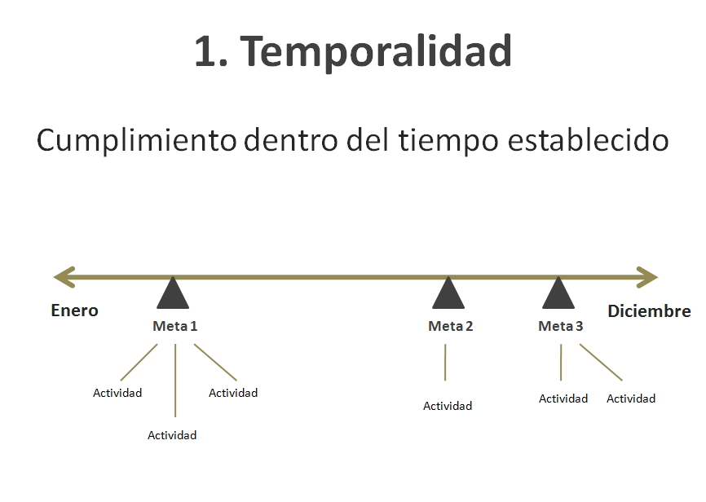

Slide 56
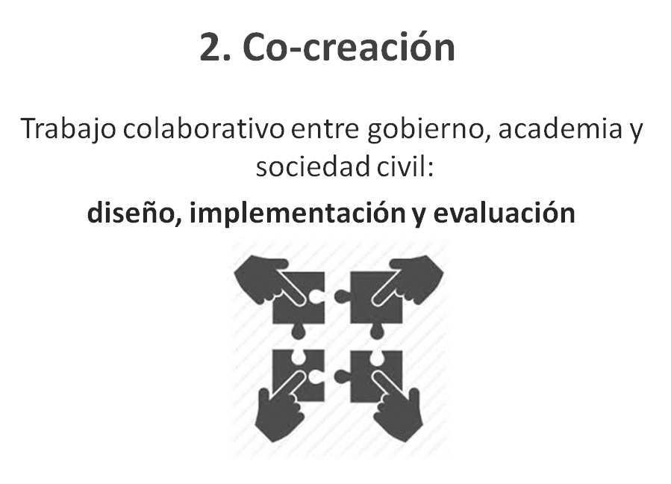

Slide 58
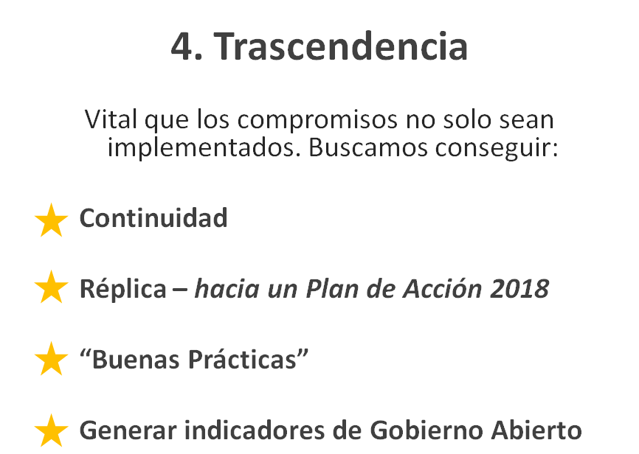

Slide 59
¿Qué sigue después de la creación del Plan de Acción Local?
Implementación
Plan de Acción
Monitoreo
Evaluación
De los compromisos establecidos por las distintas autoridades
De diferentes actores
De la OGP
por medio del Mecanismo Independiente
de Evaluación

Slide 60
2. Guía de buenas prácticas

Slide 61
Buenas prácticas
Mejora de Servicios Públicos
2029 and Beyond
A tu servicio
Rendición de Cuentas
Ser responsable

Slide 62
Buenas prácticas
Esquemas de Gobernanza
Consulting with Canadians
Presupuesto participativo
Datos Abiertos
Big Data Projet

Slide 63
3. Casos de éxito

Slide 64
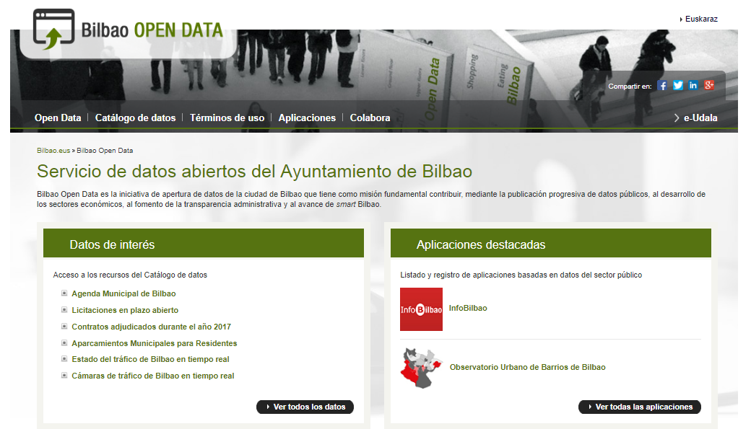
Creación de ciudades inteligentes: “Bilbao Open Data”
Es la iniciativa de apertura de datos de la ciudad de Bilbao que tiene como misión fundamental contribuir, mediante la publicación progresiva de datos públicos, al desarrollo de los sectores económicos, al fomento de la transparencia administrativa y al avance de smart Bilbao.

Slide 65
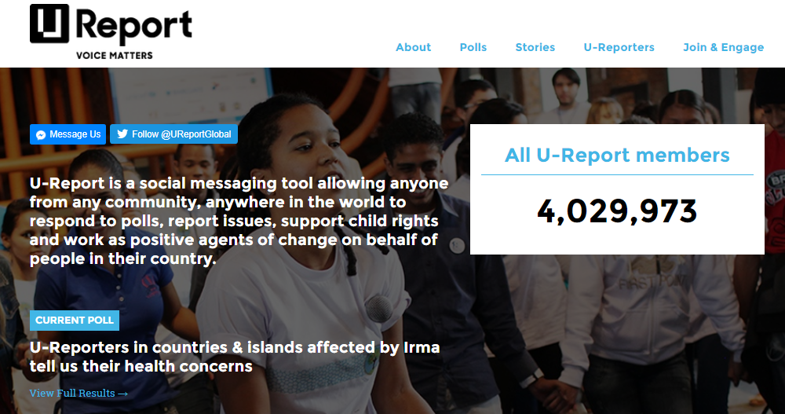
Prevención de Bacteria BBW WB, UNICEF / Uganda
Un país con escaso acceso a Internet, la participación ciudadana ayudó a prevenir la propagación de la bacteria BBW que afectaba los cultivos de plátano
Problemas, demandas
La bacteria BBW tenía el potencial de terminar con los cultivos de plátano en Uganda en un año. Este problema tomaba relevancia en un país donde el 38% de la población consume plátanos diariamente.
Soluciones
El Banco Mundial propuso utilizar un sistema de comunicación (vía telefonía celular) generado por UNICEF y el apoyo de la ciudadanía para detener la propagación de la bacteria.
Generación de conocimiento
A través del sistema “U-Report” se pidió a los usuarios de Uganda que reportaran si conocían de alguna granja cercana a ellos donde se había identificado la bacteria.
Uso estratégico del conocimiento
Se les informó de cómo prevenir la propagación.

Slide 66
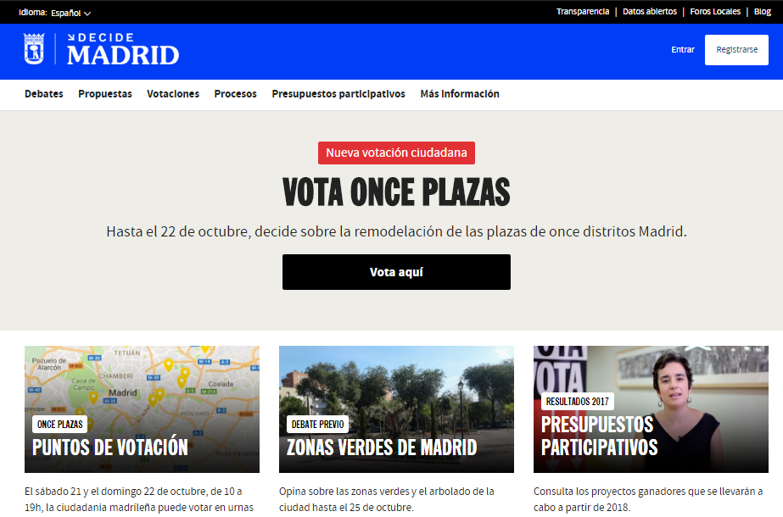
Toma de decisiones común: Portal web “Decide Madrid”
En Madrid sus habitantes, debaten sobre temas que les preocupan, proponen ideas para mejorar sus vidas y deciden entre todas y todos las que se llevan a cabo.

Slide 67
actividad

Slide 68
4. Datos Abiertos

Slide 69
¿Qué es un dato?
Un DATO es una representación formalizada de entidades o hechos, presentada de forma adecuada para la comunicación, interpretación y procesamiento por medios humanos o automáticos.

Slide 70
¿Qué significa Datos abiertos?
Organización de los Estados Americanos, define a los DATOS ABIERTOS como una filosofía y práctica que persigue que determinados datos estén disponibles de forma libre a todo el mundo, sin restricciones de copyright, patentes u otros mecanismos de control.

Slide 71
ESTANDARES:
Que la información esté estructurada: para permitir su lectura, reutilización y automatización a través de diversas herramientas tecnológicas.
Son datos en formatos utilizables por una máquina (ejem: CSV, XML, Json, etc)
Que el usuario no necesite instalar y/o comprar software adicional para usarlos.
Libres de licencias que impidan su uso o redistribución para cualquier ﬁn.
Disponibles permanente.

Slide 72
Coordinación General de Planeación y Proyectos Estratégicos Tel. (01-33)3630-5745 ext. 1501.
Página web: http://gobiernoabiertojalisco.org.mx/

